Slide 1

Estudio de memorias resistivas basadas en aislantes de Mott
Defensa de Tesis de Licenciatura en Ciencias Físicas
Martín Sattler
Director: Dr. Carlos Acha
Co-Director: Dr. Alberto Camjayi
8 de Agosto de 2025

Slide 2
Índice
Motivación
Introducción
Detalles experimentales
Resultados y discusión
Conclusiones y perspectivas

Slide 3
Motivación

Slide 4
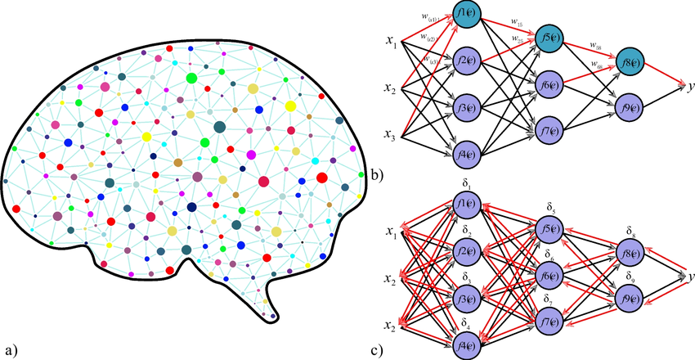
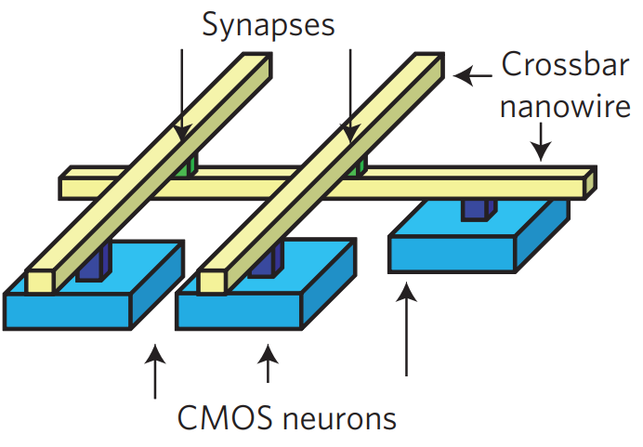
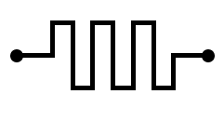

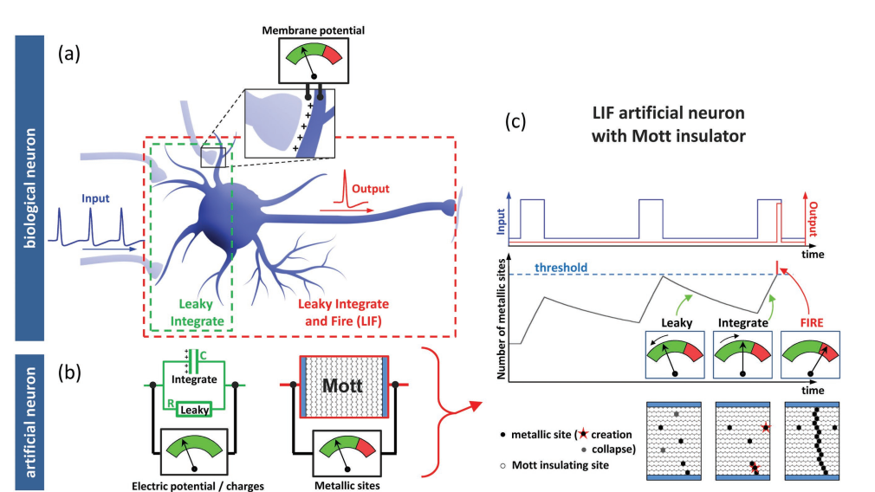

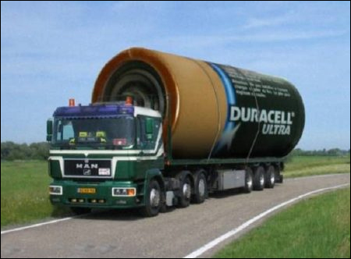
Computación neuromórfica
¡“Nuevas” tecnologías!
En particular, memristores
¿Es lo mejor que podemos hacer?
Yang et al., Memristive devices for computing, 2013
Paradigma actual: CMOS y nube
Yang
Stoliar et al., A Leaky-Integrate-and-Fire Neuron Analog Realized with a Mott Insulator, 2017

Slide 5
Introducción

Slide 6
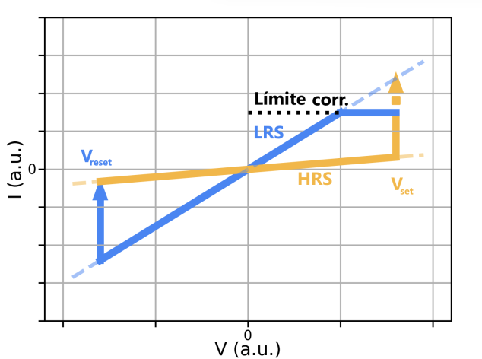
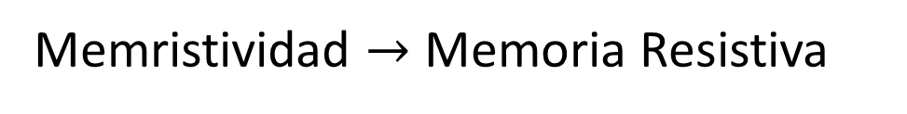
Memristores y memristividad
Memristividad $→$ Memoria Resistiva
Conmutación resistiva
Volátil: desaparece sin estímulo
No volátil: no desaparece con sin estímulo

Slide 7
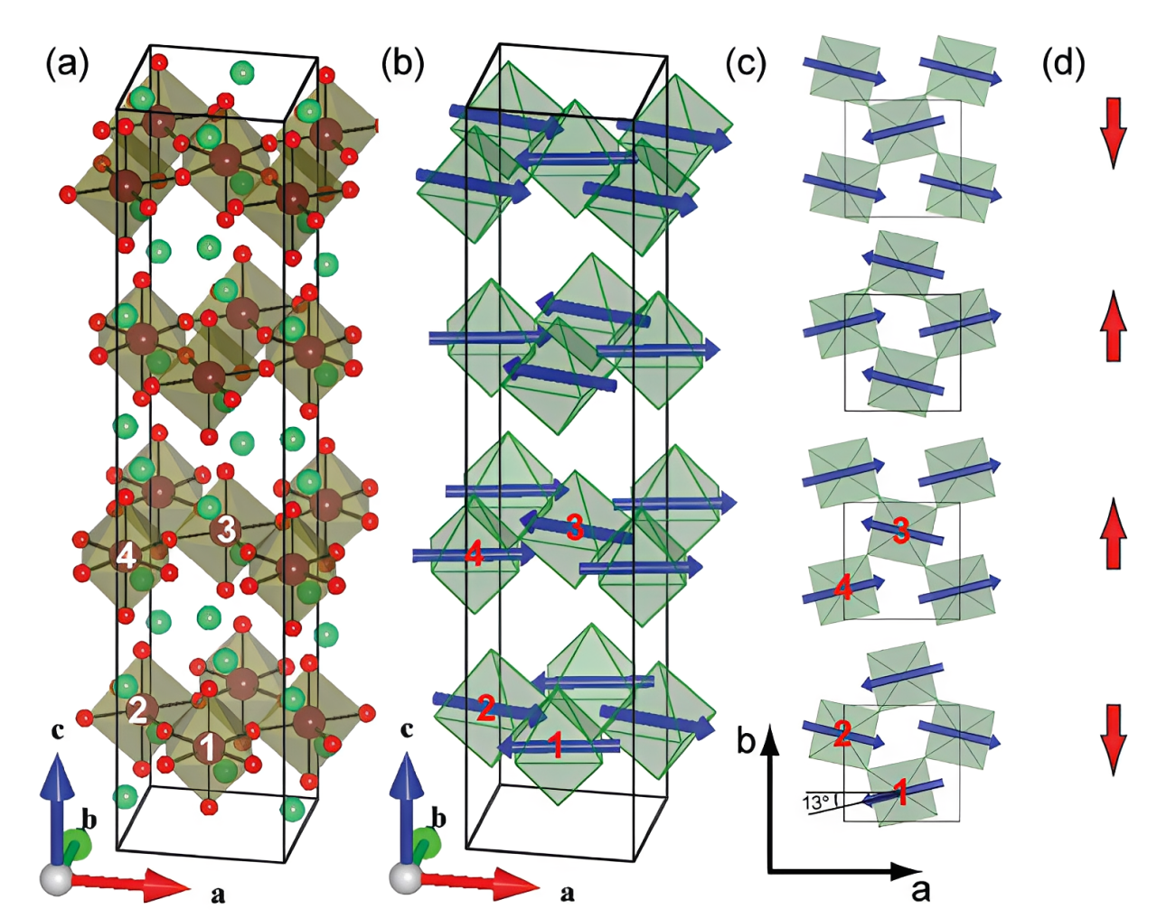
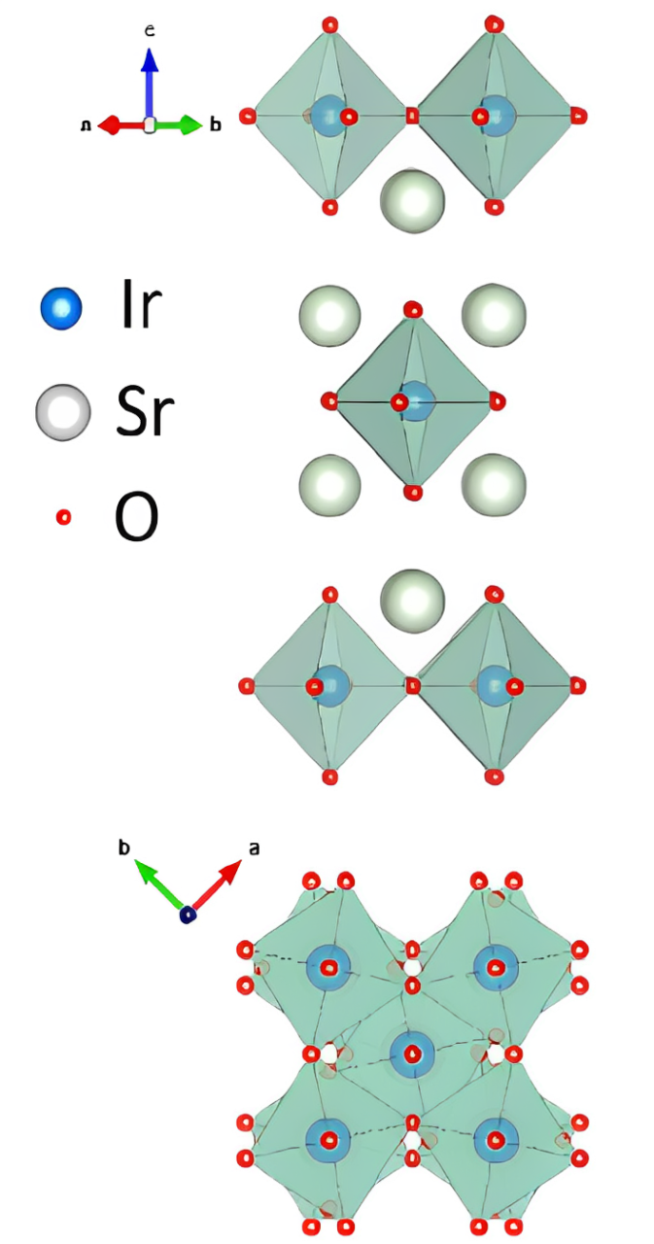
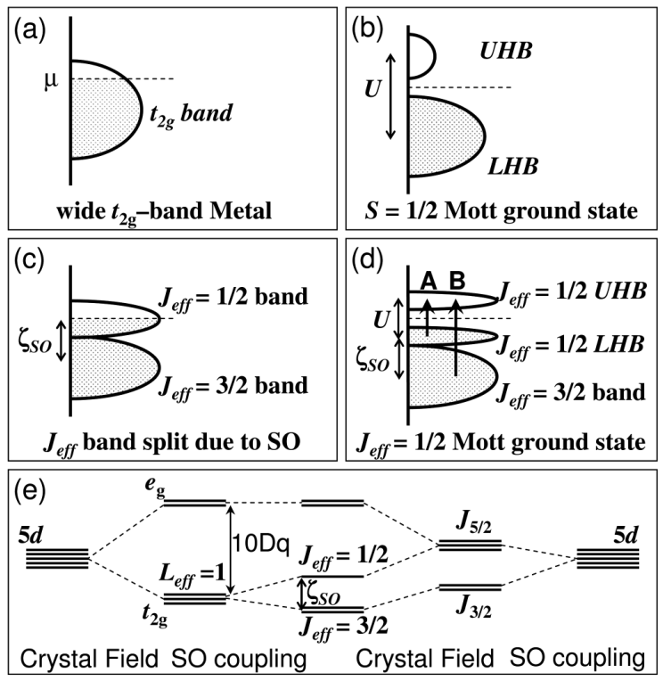
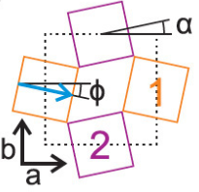
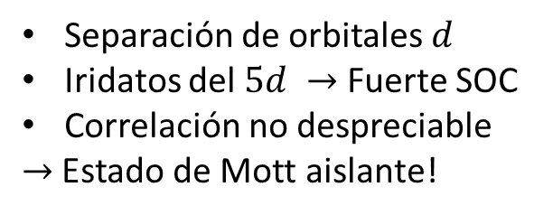
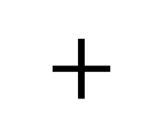
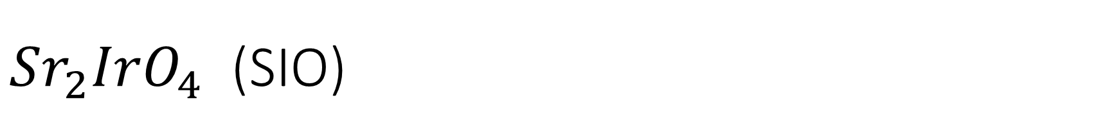
$Sr_{2}IrO_{4}$ (SIO)
Cao et al., The challenge of spin-orbit tuned ground states in iridates: a key issues review, 2018
Separación de orbitales $d$
Iridatos del $5d →$ Fuerte SOC
Correlación no despreciable
$→$ Estado de Mott aislante!
$$+$$
Acoplamiento de estructura cristalina con inclinación magnética (ordenamiento antiferromagnetico)
Cao et al., The challenge of spin-orbit tuned ground states in iridates: a key issues review, 2018
Kim et al., Novel Jeff = ½ Mott State Induced by Relativistic Spin-Orbit Coupling in Sr2IrO4, 2008

Slide 8
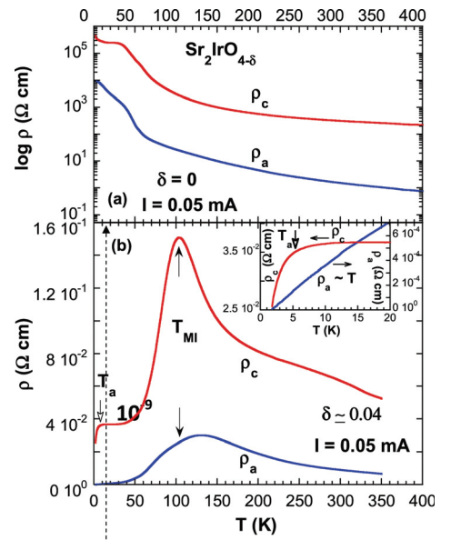
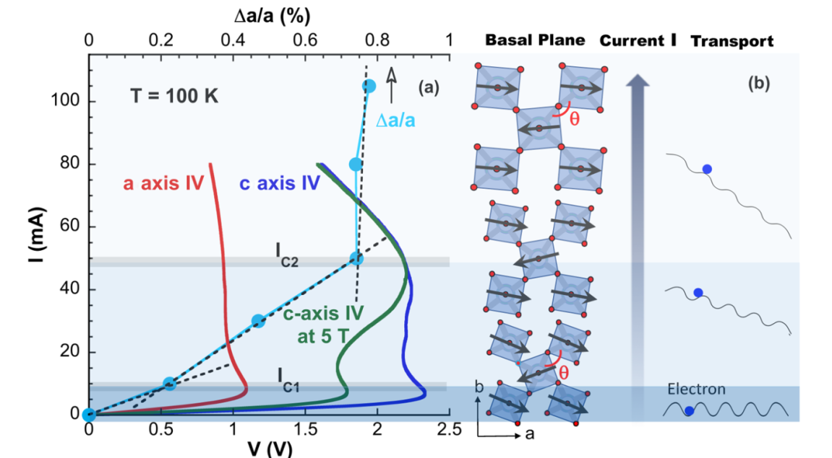
Antecedentes
Qi et al., Electron doped Sr2IrO42d (0 d 0.04): Evolution of a disordered Jeff 5 ½ Mott insulator into an exotic metallic state, 2011
Extensos estudios sobre la relación de conducción eléctrica, magnetización y temperatura
Relación estructura-estímulo eléctrico
Estados resistivos basados en vacancias
Cao et al., Electrical Control of Structural and Physical Properties via Strong Spin-Orbit Interactions in S42IrO4, 2018

Slide 9
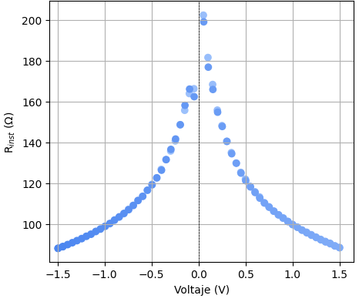
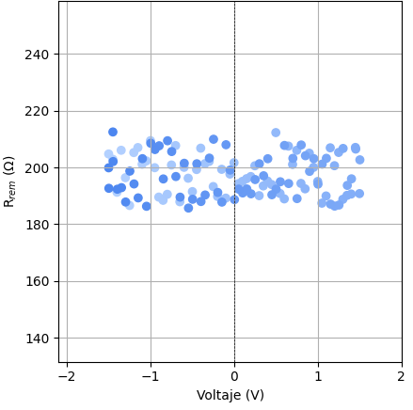
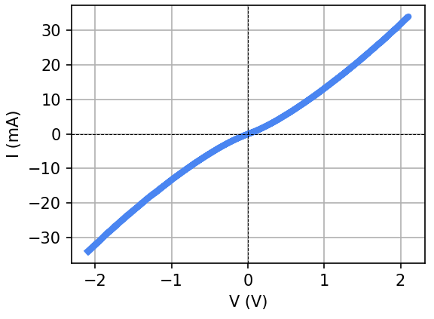
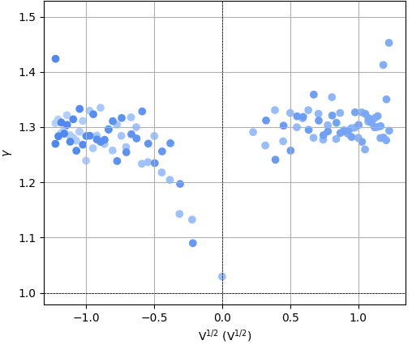
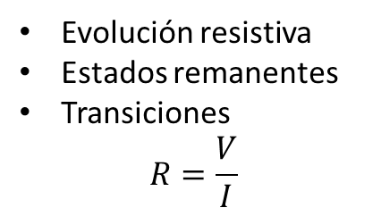
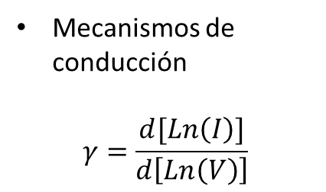
Exploración en corriente directa
Lecturas en 2W (contactos) y 4W (bulk)
Evolución resistiva
Estados remanentes
Transiciones
$$R=\frac{V}{I}$$
Mecanismos de conducción
$$γ=\frac{d[Ln\left(I\right)]}{d\left[Ln\left(V\right)\right]}$$

Slide 10
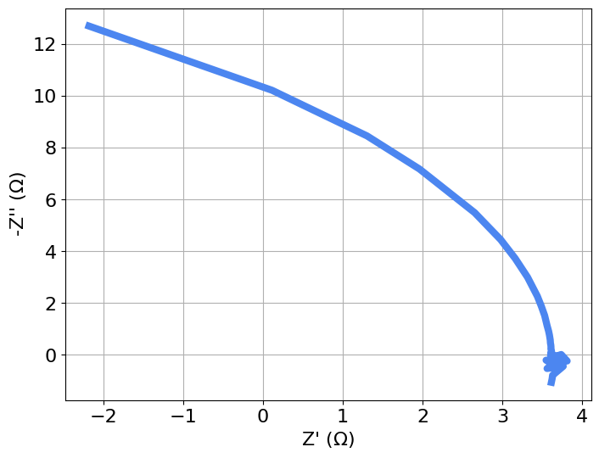
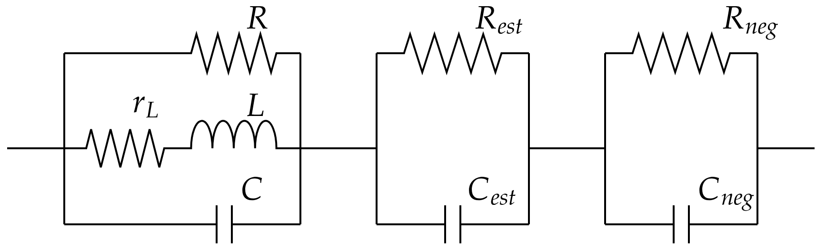
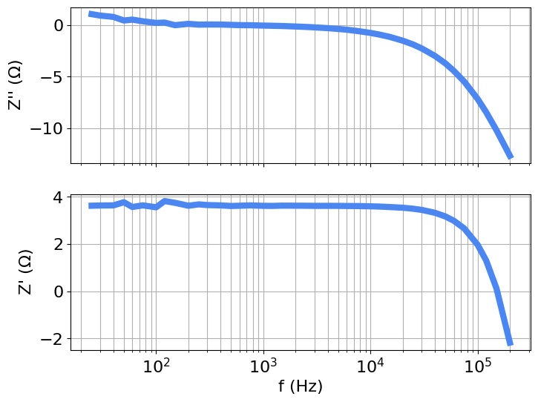
Respuesta alterna particular
Modelado de circuitos equivalentes
Inductancia química (o capacitancia negativa)
Resistencia diferencial negativa (NDR)

Slide 11
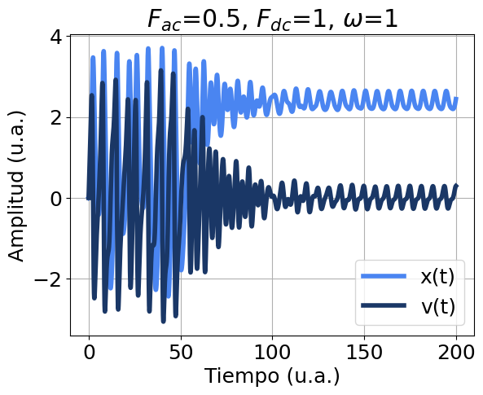
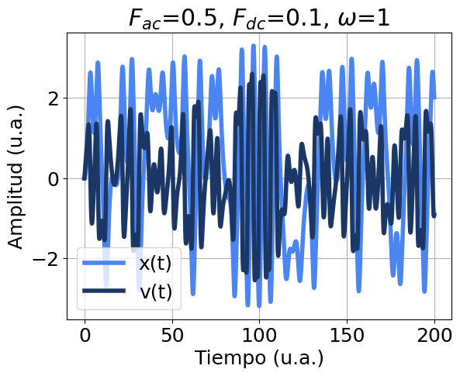
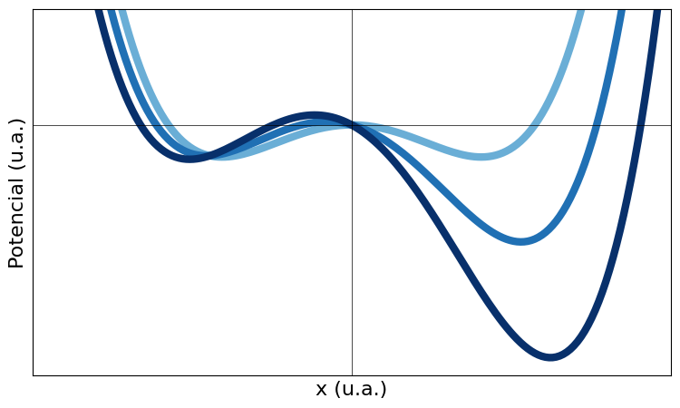
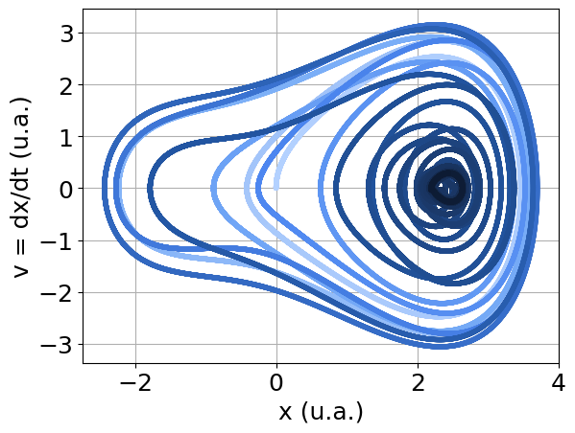
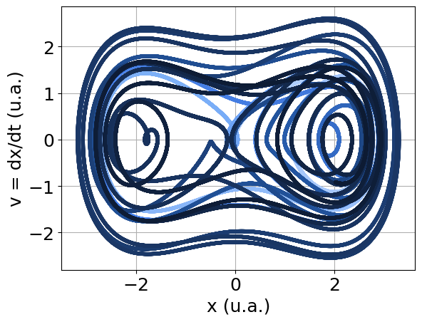
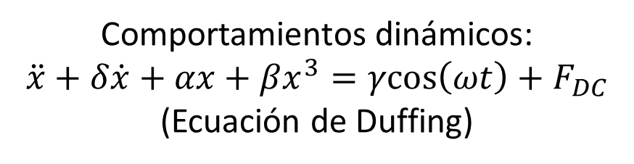
Ecuación de Duffing
Comportamientos dinámicos:
$$\ddot{x}+δ\dot{x}+αx+βx^{3}=γcos\left(ωt\right)+F_{DC}$$
(Ecuación de Duffing)
J. M. T. Thompson et al., Nonlinear Dynamics and Chaos , 2002

Slide 12
Detalles experimentales

Slide 13
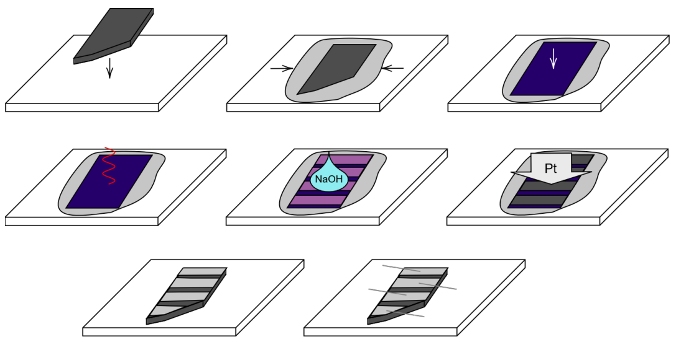
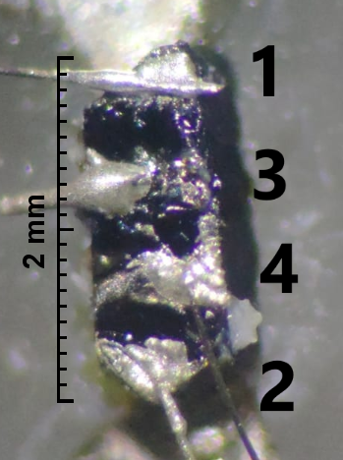
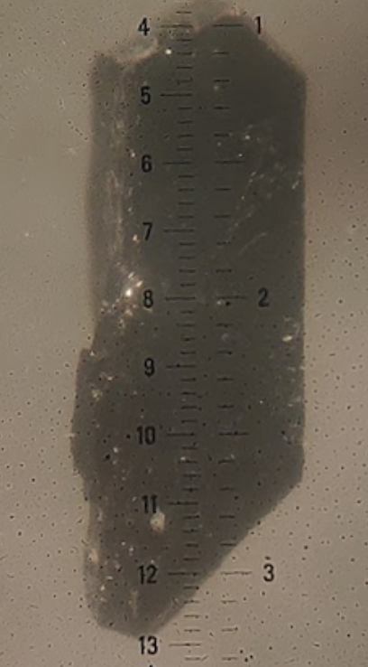
Cristal y contactos
Provisto por el Laboratorio de Física de Sólidos, C.N.R.S., U. París-Sur
X5
(2mm x 0.6mm x 0.3mm)
Epoxi de plata
Cables de platino
0.4mm entre contactos

Slide 14
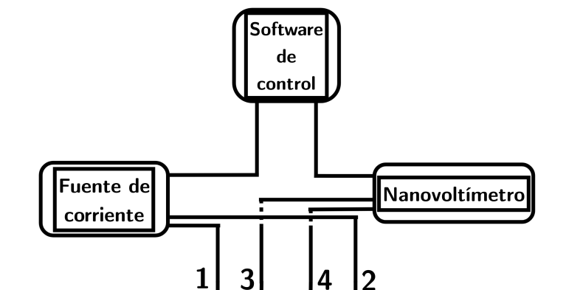
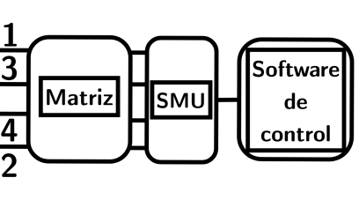
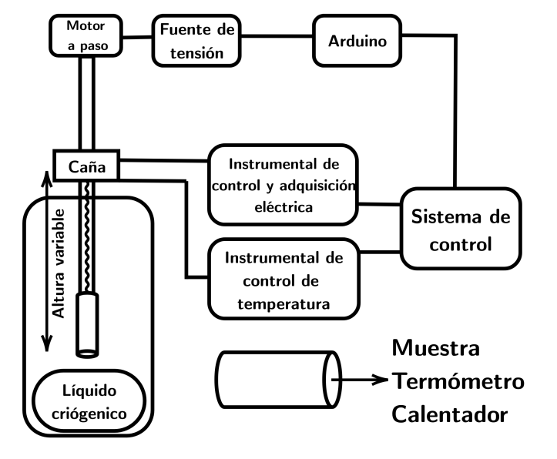
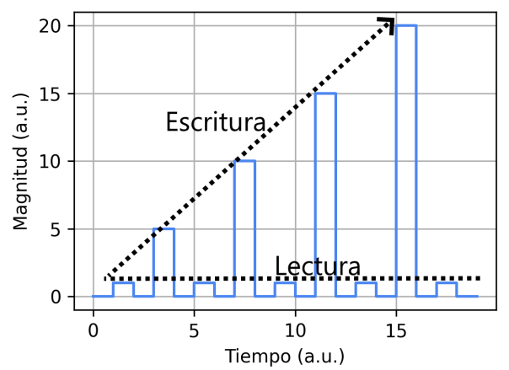
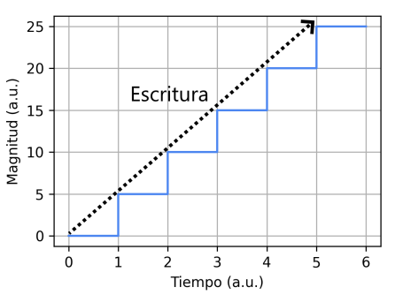
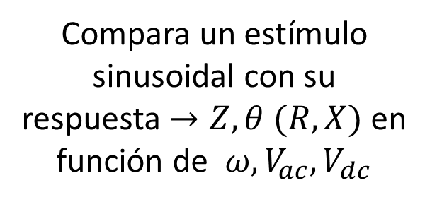
Dispositivos, equipamiento y técnicas
*
*
,
*
*
Compara un estímulo sinusoidal con su respuesta $→Z, θ (R, X)$ en función de $ω, V_{ac}, V_{dc}$
LCR

Slide 15
Resultados y discusión

Slide 16
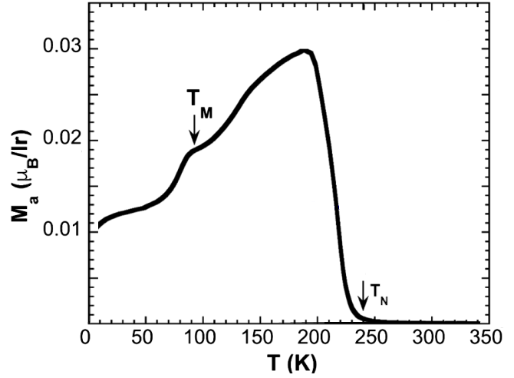

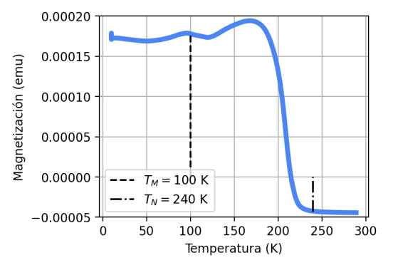
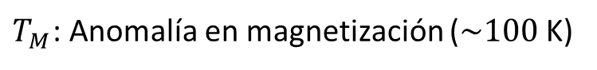
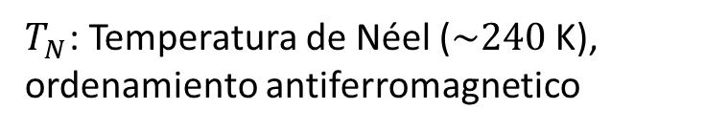
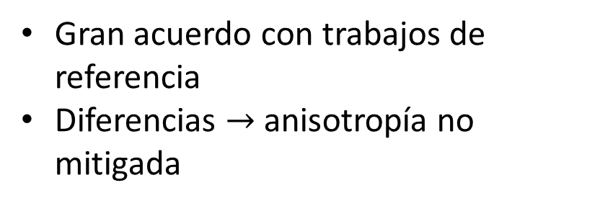
Caracterización magnética
Cao et al., Electrical Control of Structural and Physical Properties via Strong Spin-Orbit Interactions in S42IrO4, 2018
Gran acuerdo con trabajos de referencia
Diferencias $→$ anisotropía no mitigada
$T_{N}$: Temperatura de Néel ($\sim 240$K), ordenamiento antiferromagnetico
$T_{M}$: Anomalía en magnetización ($\sim 100$K)
Notes:
El primer estudio es una caracterización magnética mediante una magnetometría, con un SQUID no descrito aquí. La resultante de esto es esta adquisición, que muestra un ordenamiento antiferromagnetico debajo de los 240 K (temp neel), y a 100 K aproximadamente una anomalía asociada a un reordenamiento. Lo mas importante de esta caracterización es el gran acuerdo con la bibliografía de referencia como vemos, donde la forma es muy similar, pero rescatamos que hay diferencias a bajas temperaturas. Esto nos da la pauta de ciertas diferencias respect a los estudios de referencia.

Slide 17
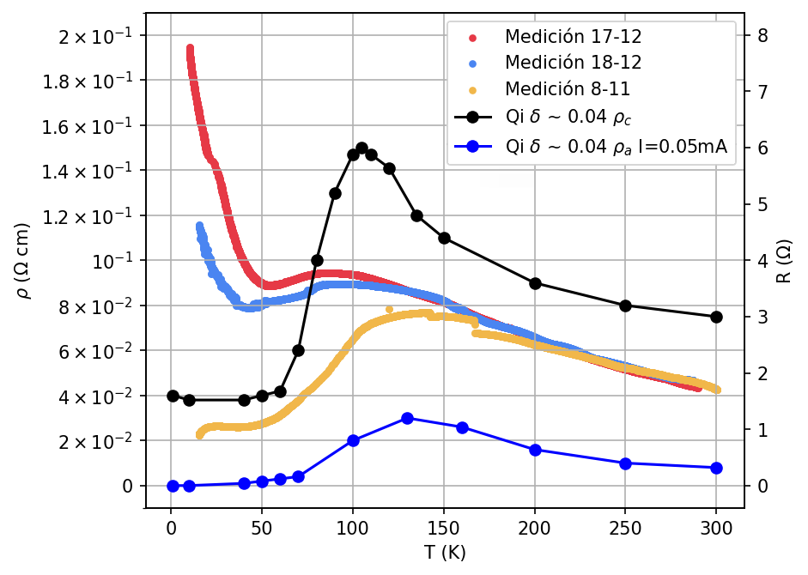
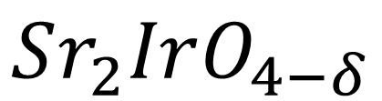
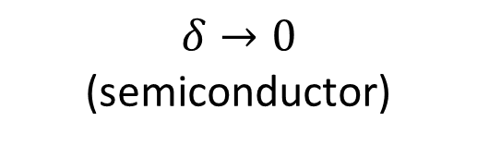
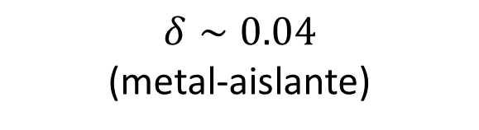
Resistividad a 4W
$$Sr_{2}IrO_{4−δ}$$
$$δ→0$$
(semiconductor)
$$δ∼0.04$$
(metal-aislante)
¿Transición?
Notes:
Ahora para comenzar con lo que nos importa mas, que es la resistencia (o en este caso resistividad). Estas curvas son medidas a 4W dando los resultados del SIO puro, y a continuación solo vamos a ver esta configuración, ya que si bien hicimos los estudios a 2W los mismos contienen información de los contactos que no nos resulta tan interesante mostrar ahora (en un estudio del SIO). Las curvas continuas son nuestras mediciones y las de puntos son de un estudio de referencia. Si vemos la curva amarilla, esta es la primera en hacerse, que muestra gran acuerdo con el estudio de Qi con vacancias, por lo cual esta curva nos diría según el comportamiento a baja temperatura que tenemos vacancias. Un mes despúes, descubrimos que tras haber trabajado, realizar la curva nuevamente da un comportamiento a bajas temperaturas del tipo semiconductor, compatible con la ausencia (o menor cantidad) de vacancias (sin embargo en un orden resistivo mucho menor que los estudios de referencia para ese caso). Esto es super interesante, pues nos da la pauta que se dio una transición de un estado desoxigenado a un estado estequiométrico (o oxigenado). Osea que aparte de replicar resultados de la bibliografía con este resultado, obtuvimos un comportamiento novedoso que es una posible transición de estados no volátiles: esto será uno de los focos cruciales de nuestro trabajo.

Slide 18
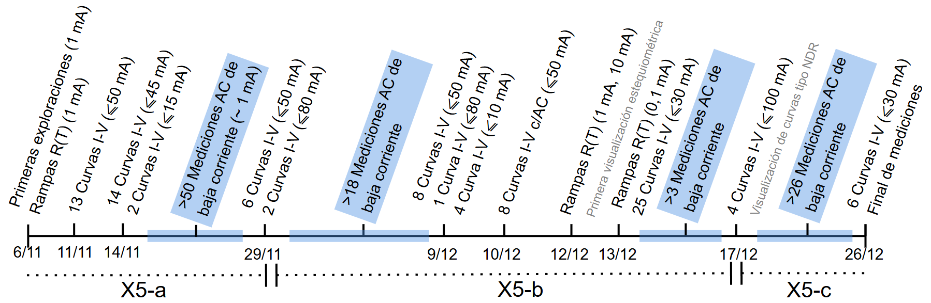
Línea temporal
Notes:
Como dijimos que se da una transición, decidimos armar una linea temporal para explorer que dio lugar a ella. Para esto, separamos al cristal en “submuestras” X5-a, X5-b y una adicional X5-c asociada a comportamientos que no vamos a cubrir hoy. Lo interesante de la linea es que, considerando que trabajamos con estímulos eléctricos, es interesante señalar como es possible que Nuestro trabajo sobre el cristal modificó la estequiometría del mismo, por lo cual las mediciones de alta Corriente parecen mostrar promesas sobre las transiciones. Las señalo acá para que veamos que se trabajó mucho sobre el cristal y la lupa sobre que cambio Entonces esta en estos comportamientos. Señalados en azul están las mediciones en alterna, que son naturalmente de menor amplitude y las vamos a ver luego, considerando que las mismas no alteran permanentemente al cristal.

Slide 19




Curvas I-V a 4W en X5-a
300 K
130 K
Expectativa
85 K
Curvas óhmicas
X5-b dió igual, hasta 85 K
Notes:
Como mencioné, la principal herramienta a nuestra disposición son las curvas I-V, ya que codifican la conducción y la Resistencia evolutive del mismo. La expectativa en este trabajo fue en base a los trabajos de Cao y Qi, que vieron estas no linealidades asombrosas de Resistencia diferencial negative con mucha hysteresis. Nuestra realidad fue, para X5-a, que las curvas eran super óhmicas. Totalmente lineales hasta 85 K, generando el misterio de por qué no vimos estas no linealidades tan caracteristicas del SIO. Para X5-b replicamos el estudio y dió todo óhmico, lo cual fue un poco malo, pero nosotros podíamos medir a veces con helio hasta 4K. Entonces qué pasa ahí abajo?

Slide 20

Resistividad no-lineal en X5-b
Una muestra, 3 (y más!) respuestas
Notes:
Resulta que en las curvas de resistividad encontramos algo muy interesante pero a muy bajas temperaturas: una considerable no-linealidad en la Resistencia, la Corriente ascendente reduce la resistividad. Esto es muy bueno, y es compatible con lo que observan Qi y Cao, con la salvedad de que solo lo vemos a muy baja T, esto nos va a perseguir un poco durante el trabajo.

Slide 21


X5-b: no-linealidad y memoria
Los estudios a T$≤60 K$ traen novedades
Notes:
Habiendo visto esa no linealidad, lo que hicimos fue quedarnos a baja temperatura y correr un montón de curvas I-V a ver que veíamos. Lo que encontramos haciendo estas curvas consecutivas fue una variedad enorme de respuestas, que fue cambiando medición a medición de forma no volátil (aunque con volatilidad en medio) impredeciblemente, hasta que alcanzo una configuración estable en el tiempo. En la figura lo que vemos es la evolución temporal de la resistencia instantánea, ya que codifica la no-linealidad y la remanencia de formas comprensibles: si la curva empieza y no termina en el mismo lugar el remanente cambió, y si el recorrido cambió entonces la respuesta tiene una no-linealidad. Las curvitas marcadas fueron mostradas en el trabajo de tesis y acá vamos a mostrar algunas porque son representativas de los comportamientos de interés.

Slide 22

Conmutación aleatoria (volatilidad y no volatilidad)
Notes:
Esto es un poco una visualización alternativa mas user friendly, donde quiero señalar la aleatoreidad de la conmutación y la estabilidad de esto. Vemos que temenos líneas que siguen las resistencias iniciales y finales, y puntitos que nos dicen punto a punto la minima o maxima. En general lo que quiero enseñar acá es como durante el camino primero las Rmin y Rmax se mueven, asi que temenos cierta remanencia en los estados. Lo otro interesante es como no necesariamente iniciamos en una Resistencia y terminamos en otra mas baja o mas alta: temenos conmutaciones que nos mueven hacia arriba o abajo en el recorrido de forma relativamente impredecible (posiblemente describer un poco la situación). Adicionalmente temenos dos regiones estables en verde: en esas regiones la Resistencia va y Vuelve al mismo lugar, con minima histéresis. La última region se mantuvo así indefinidamente (en el context de tiempos experimentales), por lo que parece un estados “estacionario” del Sistema. Hagamos un poco de zoom en Algunas curvas de interés.

Slide 23



Mecanismos de conducción: NL + óhmico
Comportamiento NL a baja I (V)
Conducción con limitante óhmico a mayor I (V)
Asociación de oxigenación ($γ<1)$ con la parte óhmica
Notes:
Estas son dos curvas no tan extremas pero con mucho jugo: vemos dos mecanismos “en serie” según la magnitude del impulse. Primero se dan estas regiones no-lineales reflejadas en la gamma yendose cerca de 2, que se refleja en un poquito de curva en la IV. En este pequeño tramo un poquito inestable la Resistencia se mueve poquito, y a la Vuelta se suele repetir por lo cual es un Comportamiento relativamente volátil. La segunda region es muy interesante porque el Comportamiento se Vuelve medio “óhmico”, pero en ciertos casos la gamma se va a inferior a 1, que vamos a denominar subóhmico porque gamma=1 sería óhmico. Esta region limitante no es estática justamente reflejado en el gamma<1, que nos indica que la Resistencia esta cambiando (y un poco se refleja en esta curvature que puede aparecer a alta I(V). Como sabemos que hay un Comportamiento no-lineal con I asociado a la oxigenación del material (y es la unica evidencia del no volátil que tenemos), vamos a asignarle a este limitante una conexión con el movimiento de oxígeno en el material, trayendo o removiendo de la region 4W. Ahora veamos unas curvas mas extremas.

Slide 24




IVs complejas: no-linealidad y transiciones (NDR)
Aumento de corriente con disminución de tensión: NDR
Posibles transiciones de Mott volátiles
Histéresis resistiva: conmutación no volátil
Notes:
Acá temenos curvas con comportamientos que fueron menos recurrentes pero super interesantes. Esta I-V ya del vamos es distinta, tiene un recorrido super histéretico bajando mucho su Resistencia, pero especificamente temenos dos comportamientos interesantes. Mi favorito es este, donde con la Corriente subiendo la tension baja: es NDR finalmente! Esto es lo que buscamos muchisimo y fue muy satisfactorio verlo en una Buena curva, dandonos fe de que no estabamos tan lejos de Cao como pensamos en un principio. Lo Podemos ver en esta figurita de Resistencia diff en color, como en gris vemos que la Resistencia instantánea bajó, y temenos un puntito de rdiff negative. En virtud de cao, esta NDR se la asignamos a una transición de Mott, que debería ser volátil. El otro jugo está acá a baja tension, donde a la Vuelta la curva se Vuelve bastante vertical y vemos en la gamma que se ve muy distinta la conducción a como fue en la ida (y en nuestras otras curvas), y en la Resistencia vemos como se hace este pozito que rápidamente se recupera. Esto también se ve volátil y pareciese otra transición mas del tipo Mott. Pero la histéresis que hizo al subir es no volátil porque finalmente no pudo recuperarse del todo, y esta conmutación vamos a seguir en la linea de que lo forzamos y movimos oxígenos, cambiando el estados resistivo! Una última curvita interesante es esta, donde la ida parece otra curva bastante normal, pero la Vuelta hace una pequeña S (casi NDR) a baja tension. Esta pequeñas transición pareciese de Mott, recuperando la Resistencia original de forma volátil. Recordemos estos comportamientos a baja tension, porque ahora vamos a pasar a Corriente alterna que como dijimos es de baja amplitude, pero vamos a ver cositas muy interesantes.

Slide 25

Exploraciones en corriente alterna (4W)
T=300 K
Notes:
Acá temenos una medición representative de lo que adquirimos en alterna. Arriba vemos la parte imaginaria, abajo la parte real, donde esto es para una temperatura especificia (este caso 300K) y cada curva corresponde a una polarización DC, asi que es un barrido en DC y w para cada T. Hay dos fenómenos que vamos a mencionar e ignorar, que son esta primer region ruidosa y el pico de Resonancia: sus causas no son del todo entendidas y no alcanzan el interés que nos genera esta region de acá, en la parte real (resistive): acá temenos Algunas curvas (con menos vdc) en un estados HRS (2 ohm), y otras en menos de un ohm, con ellas moviendose en frecuenca al HRS progresivamente asociado con el Vdc que tienen. Tenemos la existencia de dos estados resistivos volatiles evidenciada en la respuesta alterna, y lo que sigue será tratar de comprender este Comportamiento interesante, considerando que no hay bibliografía en tema por lo cual nos metimos en terreno novedoso.

Slide 26




Evolución en temperatura de las EI 4W en X5-a
Dos estados: HRS y LRS $→$ nos concentramos en $V_{dc}=0$
Inductancia a capacitancia con $f, V_{dc}$
300 K
Notes:
Como mencioné, hicimos esto para temperaturas hasta 85 K en X5-a, siempre a 4W. Para poder procesar (digital y mentalmente) mejor los datos hicimos estos mapas de calor para las components de la impedancia, separando real (izq) e imaginaria (der). Los ejes nos dicen en vertical el Vdc y en horizontal la Frecuencia, con el color creciendo con la magnitud. De Z. Acá temenos por ejemplo para temperatura ambiente, donde en la parte real ya vemos la existencia de los dos estados resistivos y como se modifica el cambio entre ellos según los parámetros que controlamos! Nosotros vamos a modelar mas en el ámbito de Vdc=0 pues aumentar Vdc genera complicaciones (super interesantes) que vamos a discutir luego. En la parte imaginaria también temenos algo muy interesante que es que para bajas frecuencias hay una respuesta inductive, que con mayor f se alpaca a algo mas capacitivo, con algo parecida pasando con Vdc: poner tension elimina la inductancia, incluso creando regiones inestables como esta donde no es evidente que ocurre en el circuito. Veamos otras temperaturas a ver como evoluciona esto.

Slide 27





Evolución en temperatura de las EI 4W en X5-a (cont.)
160 K
Aumento de resistencia en HRS consistente con la $ρ(T)$
Cambios en la importancia de los bloques por el $τ(R)$
Baja $T→$ sube $R$ y toma relevancia el bloque de “resistencia negativa”
85 K
Notes:
Cuando vamos a 160 K vemos una Evolución en R (com ovemos en colores) consistente con el Comportamiento de la resistividad. La parte imaginaria nos muestra mas de lo mismo, pero vemos que la region imaginaria menor a 0 se agranda, por lo cual con la idea de un ajuste circuital se da que los tiempos caracteristicos de los bloques estan cambiando, y su relevancia en Frecuencia se va modificando. Si vamos a 85 K vemos que la inductancia sube pero el bloque negative se agrandó. Mas aun,, vemos en la Resistencia que se genera una region de “R negative”-> entra a jugar Nuestro bloque negativo, que modela esta Resistencia diferencial negativa. Entonces vemos que hay un juego entre el bloque inductivo perdiendo importancia respect al negativo en Frecuencia! Una pregunta sería, considerando la diferencia en DC para bajas temperaturas, que pasa con X5-b? Tendrá algo que ver este bloque que no hice referencia todavía? Veamoslo.

Slide 28






Evolución para X5-b
290 K
160 K
90 K
Hasta $∼T_{MI}$ no cambia mucho la respuesta
Por debajo ya aparecen diferencias

Slide 29


X5-b a temperaturas muy bajas
50 K
10 K
A muy bajas temperaturas el comportamiento se vuelve sumamente complejo
Notes:
Para X5-b temenos algo mas, porque fuimos hasta 10 K. Que pasa a estas temperaturas? No estamos del todo seguros. La respuesta a super bajas temperaturas (en la region bien no lineal) se Vuelve muy extraña, y por cuestiones de tiempo no la temenos entendida del todo, por lo cual la vamos a cajonear por hoy y no nos vamos a meter en esto, que como vemos en la parte real toma regiones nuevas y la interpretación por hoy me supera.

Slide 30


Modelado en circuito equivalente
Bloque rlc: migraciones
Bloque rcest: regiones de oxigneo, defectos
Bloque rcneg: mott
X5-a
X5-b

Slide 31



Modelado dinámico y Ec. de Duffing
La frecuencia puede determiner en que estados nos encontramos

Slide 32




$V_{dc}$ y la dinámica de estados
Aplicar un $V_{dc}$ también modifica el estado:
el bloque de la inductancia química cambia, hasta ser suprimido a frecuencias mayores
Dinámica

Slide 33
Conclusiones y perspectivas

Slide 34
La caracterización del SIO fue exitosa, generalmente replicando los comportamientos esperados pero mostrando la existencia de una novedosa memoria no volátil.
La respuesta del sistema es de gran complejidad: NL+óhmico, R dinámica y transición de Mott (volatilidad y no volatilidad).
La respuesta alterna evidenció la existencia de tres bloques: un bloque “Duffing” (ligado al movimiento de oxígenos), otro asociado al contenido de oxígeno y un tercero ligado a la transición de Mott.
Perspectivas: cristales con distinto O, explorer duffing

Slide 35
Fin ¡Gracias por asistir!

Slide 36

Agradecimientos

